Slide 1
Annotation
Notes:
시작

Slide 2
Annotation

Slide 3
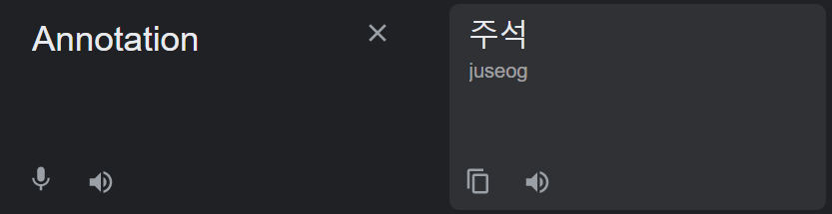

Slide 4
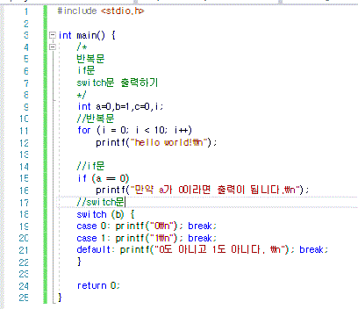
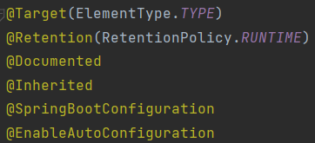
개발자에게 코드에 대한 정보를 준다.
프로그램에게 코드에 대한 정보를 준다.

Slide 5
Annotation
역할
- jdk5 부터 추가됨
- @를 이용한 주석, 자바코드에 주석을 달아 특별한 의미를 부여한 것
- 컴파일러를 위한 정보를 제공하기 위한 용도
Ex) @Override, @Deprecated, @SuppressWarnings
- 스프링 프레임워크의 @Controller 어노테이션처럼 런타임에 리플렉션을 이용해서 특수 기능을 추가하기 위한 용도
Ex) @ComponentScan,
- 컴파일 과정에 어노테이션 정보로부터 코드를 생성하기 위한 용도
Ex) Lombok의 @Getter,@Setter등

Slide 6
Annotation
Built in Annotation
- @Override - 메소드가 오버라이드 됐는지 검증합니다.
만약 부모 클래스 또는 구현해야 할 인터페이스에서 해당 메소드를 찾을 수 없다면 컴파일 오류가 납니다.
- @Deprecated - 메소드를 사용하지 말도록 유도합니다. 만약 사용한다면 컴파일 경고를 일으킵니다.
- @SuppressWarnings - 컴파일 경고를 무시하도록 합니다.
- @SafeVarargs - 제너릭 같은 가변인자 매개변수를 사용할 때 경고를 무시합니다. (자바7 이상)
- @FunctionalInterface - 람다 함수등을 위한 인터페이스를 지정합니다. 메소드가 없거나 두개 이상 되면 컴파일 오류가 납니다. (자바 8이상)

Slide 7
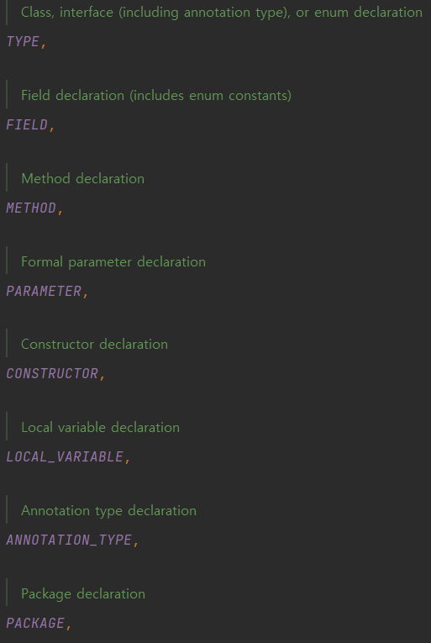
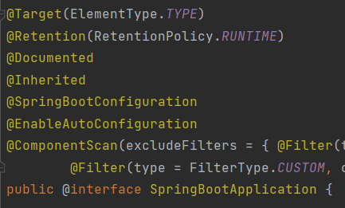
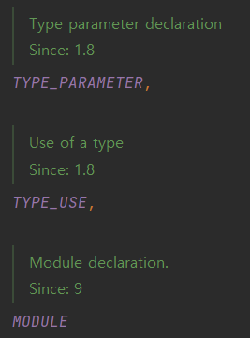
Annotation
Meta Annotation - Target

Slide 8
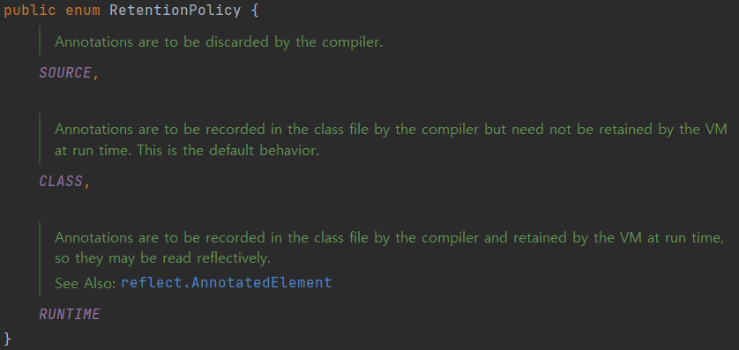
Annotation
Meta Annotation - Retention
Notes:
RetentionPolicy.SOURCE : 컴파일 후에 정보들이 사라집니다. 이 어노테이션은 컴파일이 완료된 후에는 의미가 없으므로, 바이트 코드에 기록되지 않습니다. 예시로는 @Override와 @SuppressWarnings 어노테이션이 있습니다.
RetentionPolicy.CLASS : default 값 입니다. 컴파일 타임 때만 .class 파일에 존재하며, 런타임 때는 없어집니다. 바이트 코드 레벨에서 어떤 작업을 해야할 때 유용합니다. Reflection 사용이 불가능 합니다.
RetentionPlicy.RUNTIME : 이 어노테이션은 런타임시에도 .class 파일에 존재 합니다. 커스텀 어노테이션을 만들 때 주로 사용합니다. Reflection 사용 가능이 가능합니다.

Slide 9
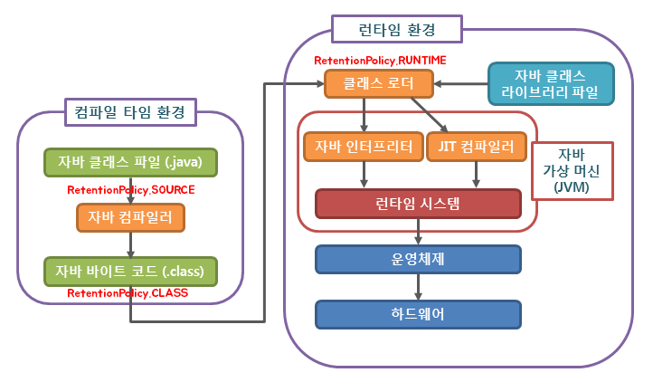
Annotation

Slide 10
Annotation
Meta Annotation - Document
- JavaDoc에 해당 어노테이션을 사용하는지 여부를 표시한다.

Slide 11
Annotation
Meta Annotation - Inherited
- 자식클래스에서 부모클래스에 선언된 어노테이션을 상속받을 수 있게 한다.

Slide 12
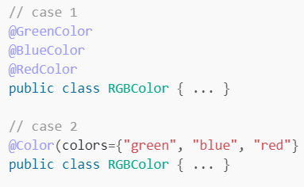
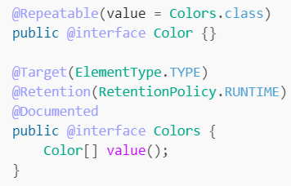
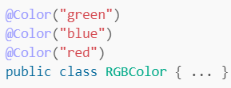
Annotation
Meta Annotation - Repeatable

Slide 13
Annotation
Custom Annotation
어노테이션 타입은 @interface로 정의.
모든 어노테이션은 자동적으로 java.lang.Annotation 인터페이스를 상속하기 때문에 다른 클래스나 인터페이스를 상속 받으면 안된다.
파라미터 멤버들의 접근자는 public이거나 default여야만 합니다.
파라미터 멤버들은 byte,short,char,int,float,double,boolean,의 기본타입과 String, Enum, Class, 어노테이션만 사용할 수 있습니다.
클래스 메소드와 필드에 관한 어노테이션 정보를 얻고 싶으면, 리플렉션만 이용해서 얻을 수 있습니다. 다른 방법으로는 어노테이션 객체를 얻을 수 없습니다.

Slide 14
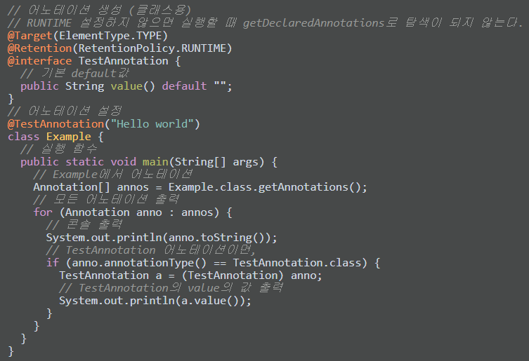
Annotation
Reflection
컴파일 시간(Compile Time)이 아니라 실행 시간(Run Time)에 동적으로 특정 클래스의 정보를 객체화를 통해 분석 및 추출해낼 수 있는 프로그래밍 기법
다음과 같은 정보를 가져오거나 변경할 수 있다.
Class
Constructor
Method
Field

Slide 15
감사합니다.

Slide 16
참고
https://jdm.kr/blog/216
https://velog.io/@kwj1270/%EC%96%B4%EB%85%B8%ED%85%8C%EC%9D%B4%EC%85%98
https://namocom.tistory.com/383
https://donghyeon.dev/spring/2020/08/18/Spring-Annotation%EC%9D%98-%EC%9B%90%EB%A6%AC%EC%99%80-Custom-Annotation-%EB%A7%8C%EB%93%A4%EC%96%B4%EB%B3%B4%EA%B8%B0/
https://sjh836.tistory.com/8
https://hirlawldo.tistory.com/43
https://honeyinfo7.tistory.com/56
https://hamait.tistory.com/314
https://blueyikim.tistory.com/147
https://galid1.tistory.com/534
https://cjlee38.github.io/java/java_annotation
https://heewon26.tistory.com/219
https://wakestand.tistory.com/348
https://godsunghoon.tistory.com/12
https://blog.gangnamunni.com/post/Annotation-Reflection-Entity-update/
https://dahye-jeong.gitbook.io/java/java/advanced/meta-annotation/2021-06-13-repeatable-annotation
https://m.blog.naver.com/PostView.naver?isHttpsRedirect=true&blogId=vefe&logNo=221461009802
https://jistol.github.io/java/2018/08/31/annotation-repeatable/
https://hongsii.github.io/2018/12/12/java-annotation/
https://goodgid.github.io/Spring-MVC-Documented-Annotation/
https://medium.com/msolo021015/%EC%9E%90%EB%B0%94-reflection%EC%9D%B4%EB%9E%80-ee71caf7eec5
https://codechacha.com/ko/reflection/
https://madplay.github.io/post/java-reflection
https://kingname.tistory.com/164
https://nowonbun.tistory.com/530

